Slide 1
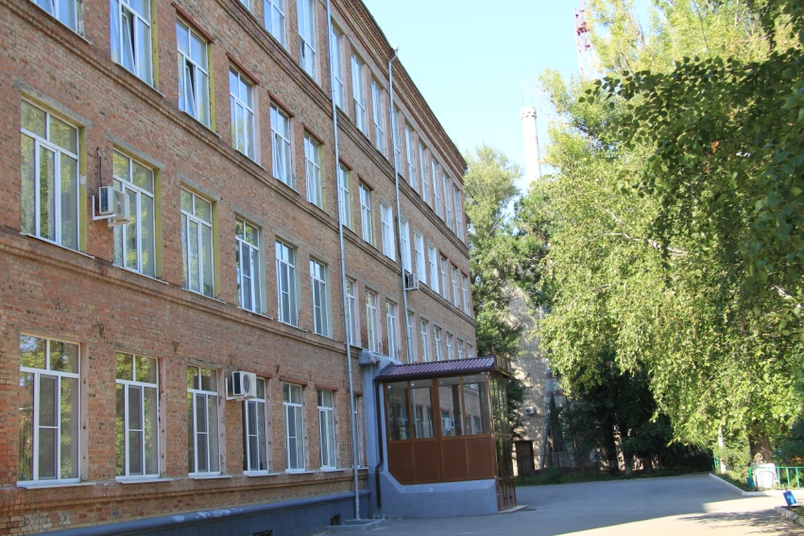
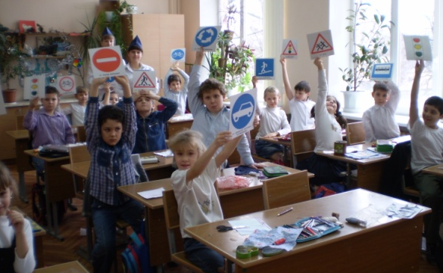
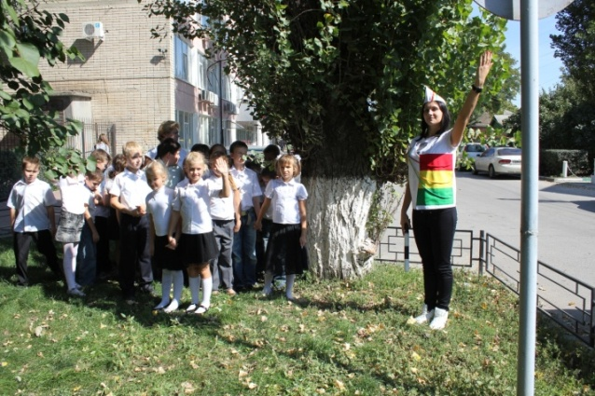
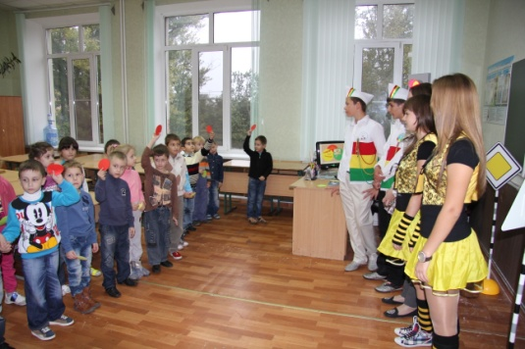
Отряд ЮИД «Зеленая волна»
МБОУ СОШ № 67
Железнодорожного района
г. Ростова – на – Дону.
Год основания: 1992 г.
Отчёт работы за 2013 – 14 учебный год: «Готовность № 1!»
Проведение акции «Безопасный путь в школу»

Slide 2
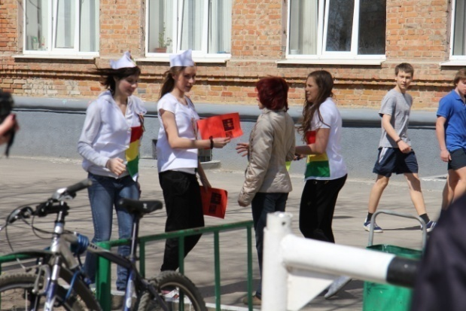
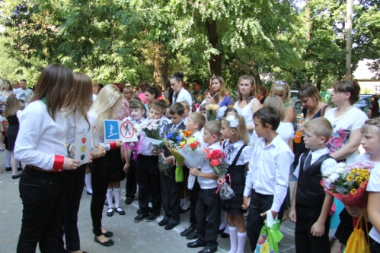
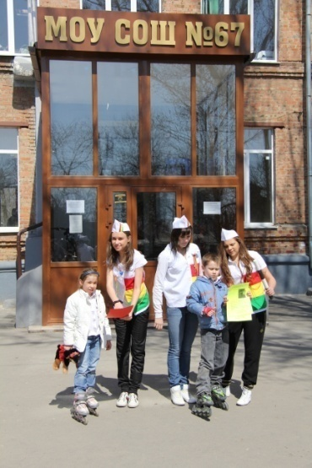
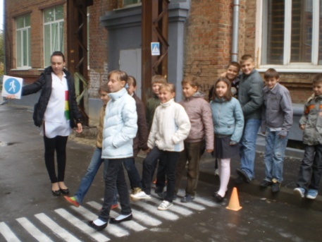
2 октября 2014 г - смотр готовности юидовцев к активной, продуктивной и нужной работе!

Slide 3
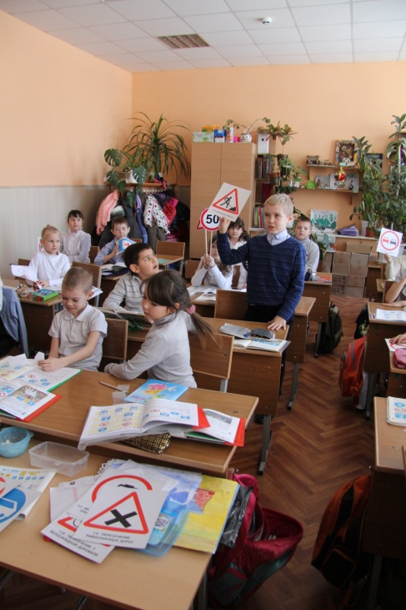
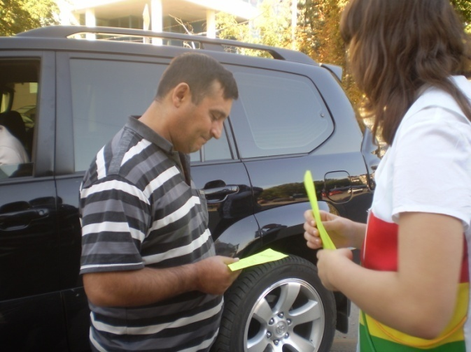
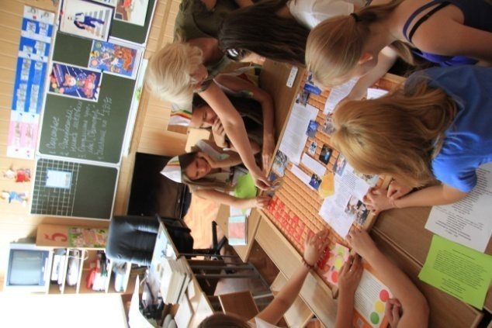
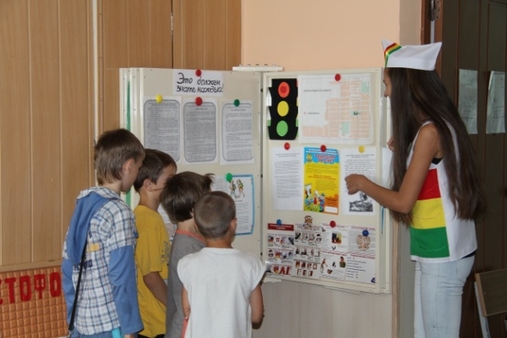
Залог успешной работы – постоянные действия по пропаганде и изучению ПДД!
Дела отряда за прошлый учебный год:

Slide 4
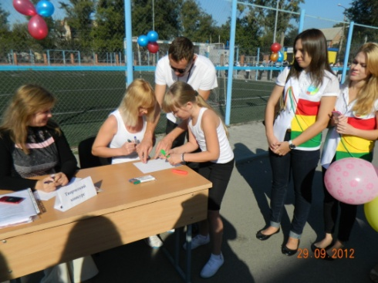
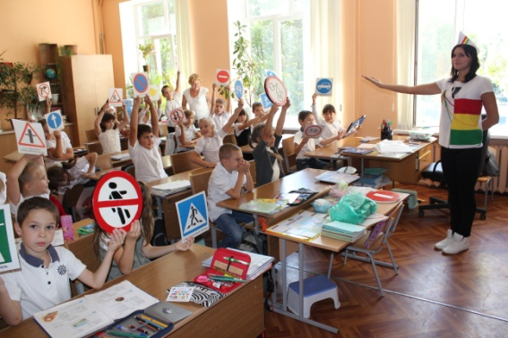
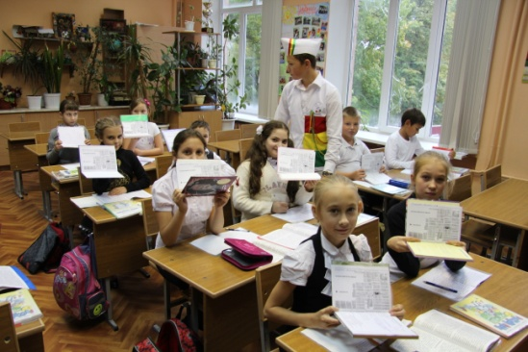
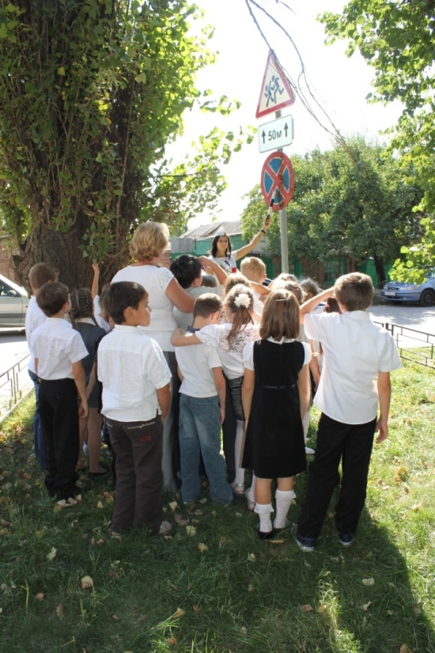
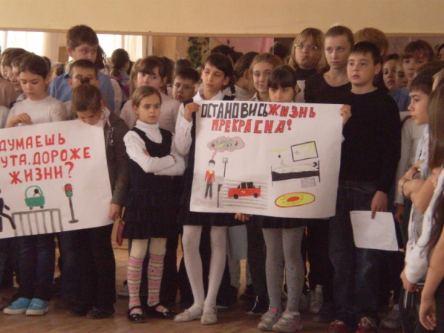
Отряд ЮИД провел:
1. Акции «Внимание, дети!» перед каникулами
2. Викторины по ПДД
3. Сюжетно – ролевые игры для дошколят и младших школьников
4. Акцию «Комсомольская правда – за нашу безопасность»
5. Акцию «Безопасный путь домой»
6. Постоянно работаем с велосипедистами, родителями
7. Акцию «У светофора каникул нет!»
8. Линейку «Памяти жертв ДТП»
9. Патрулирование на ул. Кулагина, Литвинова

Slide 5
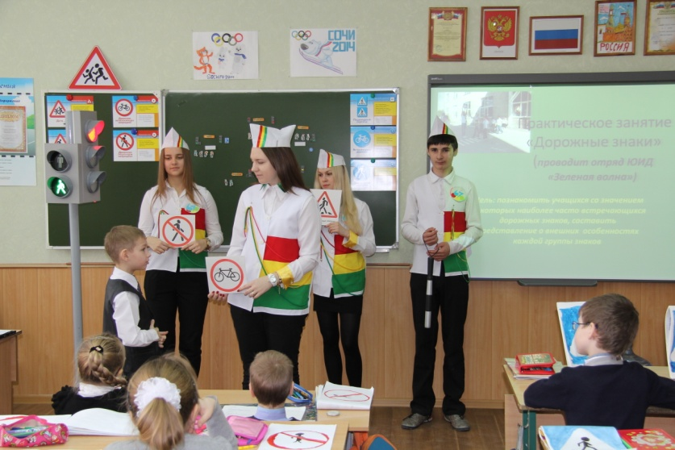
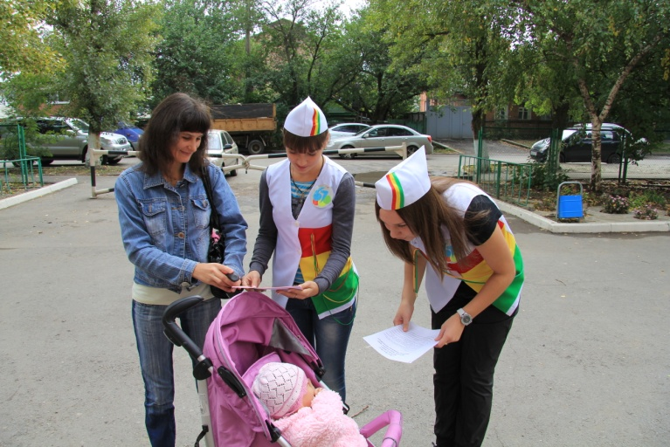
ЮИД! Девиз наш ясен всем: Мы за движение без проблем!
Девиз
Речёвка
Безопасным будет путь
Коль юидовцы идут!
Соблюдаем мы везде
Все законы ПДД!
Мы помощники ГАИ
Помогаем всем в пути!
Пешеход или водитель
На дороге не шалите!
Безопасность детворы
Обеспечит наш ЮИД!
67

Slide 6
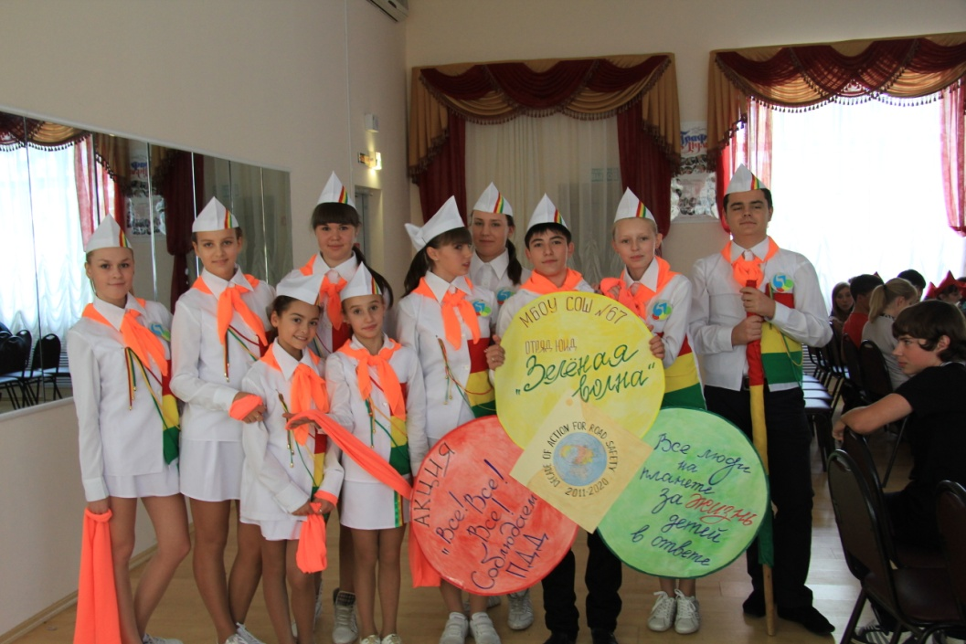
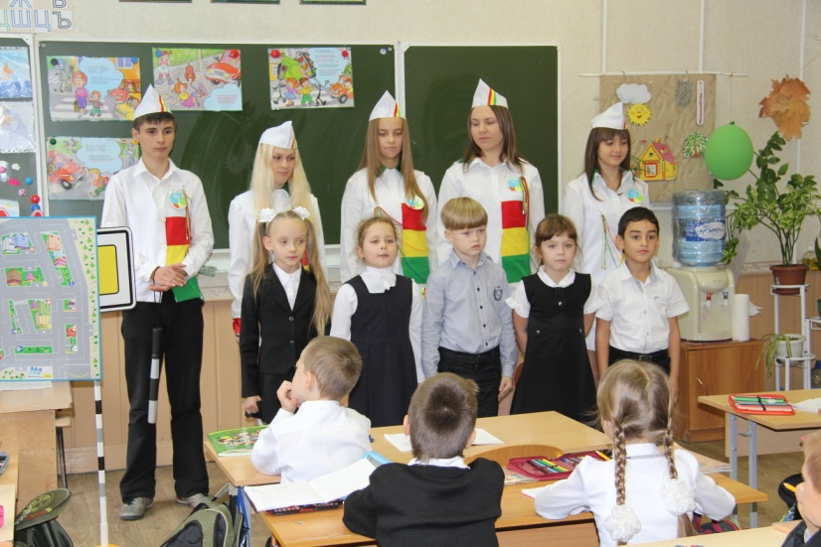
Форма отряда: Красный, желтый, зеленый и белый Цвета сохранения жизни планеты!
67

Slide 7
Наши наставники
М.И. Половодова – руководитель
отряда ЮИД
С.Н. Тухиков Руководитель
отряда велосипедистов
Е.А. Воронова- заместитель
директора по ВР

Slide 8
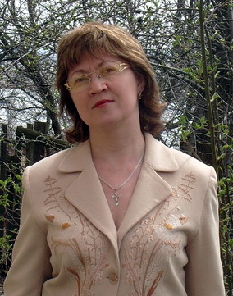
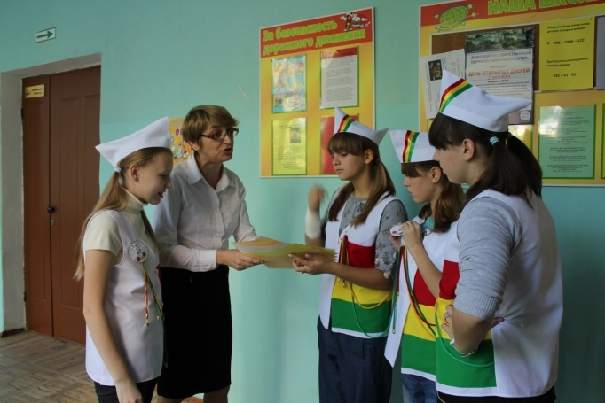
Цель комиссии: помогать в организации работы по формированию у школьников навыков безопасного поведения.
Комиссия «За безопасность дорожного движения»
Член комиссии:
Е.А. Самойлик
(представитель
Совета школы)
Председатель Комиссии замдиректора по ВР
Е.А. Воронова:
Член комиссии С.И.Ляпин
на беседе во 2 «А» классе

Slide 9
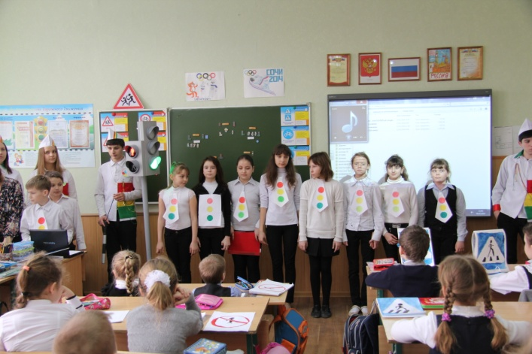
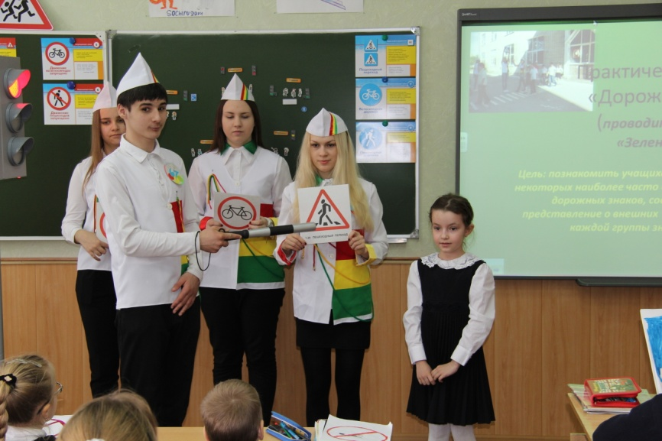
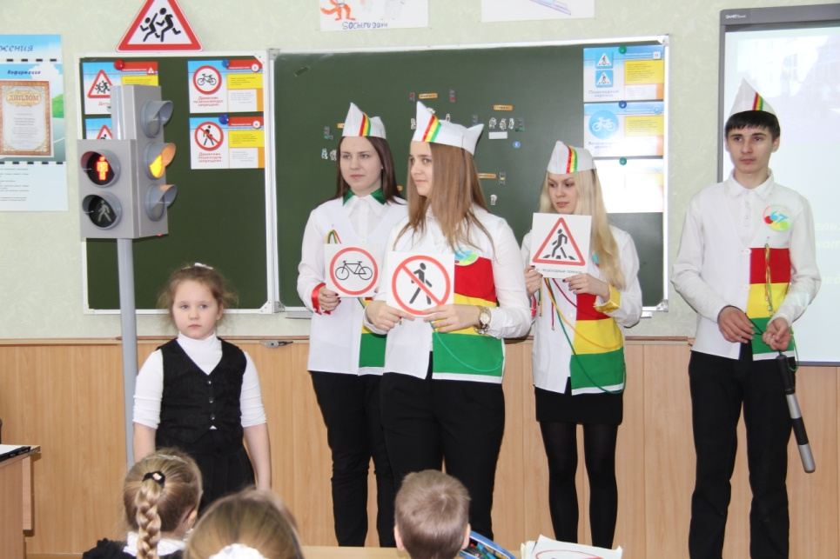
Кабинет ПДД. В нем отряд ЮИД проводит занятия по ПДД с младшими школьниками, беседы, ролевые игры. Для изучения правил используется интерактивный комплекс.
В кабинете – стенды, модели дорожных знаков, светофор, игры, плакаты, наглядные пособия.

Slide 10
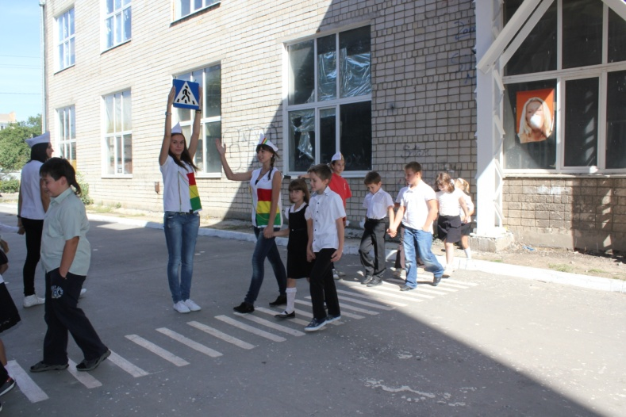
На площадке - переход. Здесь взрослеет пешеход!
За жизнь
Детей
Все
люди
на планете
в ответе!

Slide 11
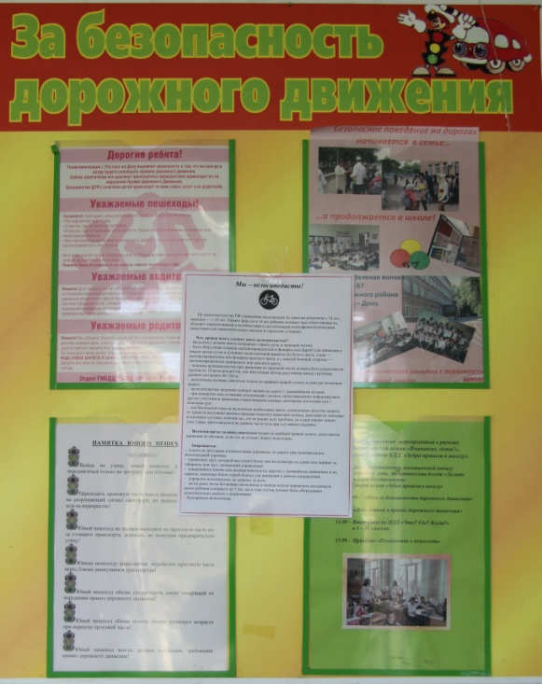
«Информационные» окна:
Стенды «За безопасность Дорожного движения!»

Slide 12
Уголок отряда ЮИД

Slide 13
На сайте школы – страничка отряда «Зеленая волна»

Slide 14
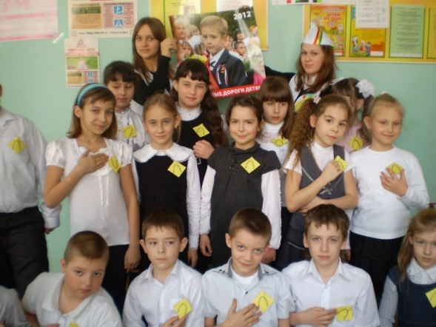
БЕЗОПАСНОСТЬ ДЕТЕЙ НА ДОРОГАХ главная проблема планеты! Мы активно включились в работу в рамках Десятилетия действий за безопасность дорожного движения.
«Вместе спасём тысячи жизней!»
«Мы действуем!».

Slide 15
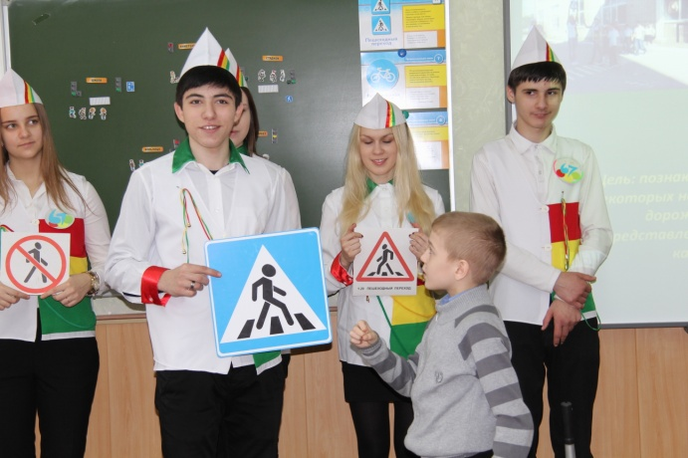
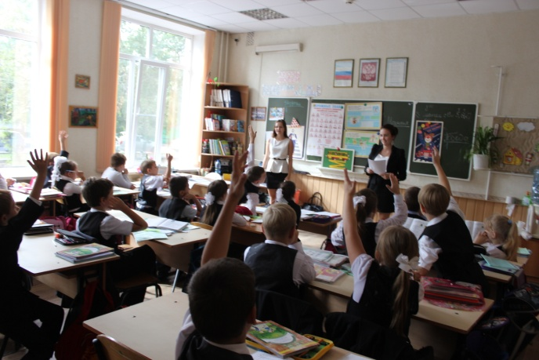
Акция «Безопасный путь в школу» проводят отряд ЮИД «Зеленая волна» и старшеклассники
Цель: сохранение жизни и здоровья детей на основе формирования осознанной позиции грамотного и ответственного участника дорожного движения
Девиз акции :
«Ни одного ДТП в микрорайоне школы!»

Slide 16
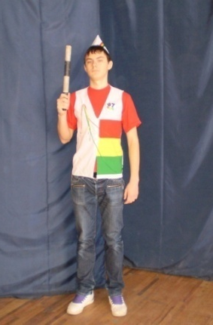
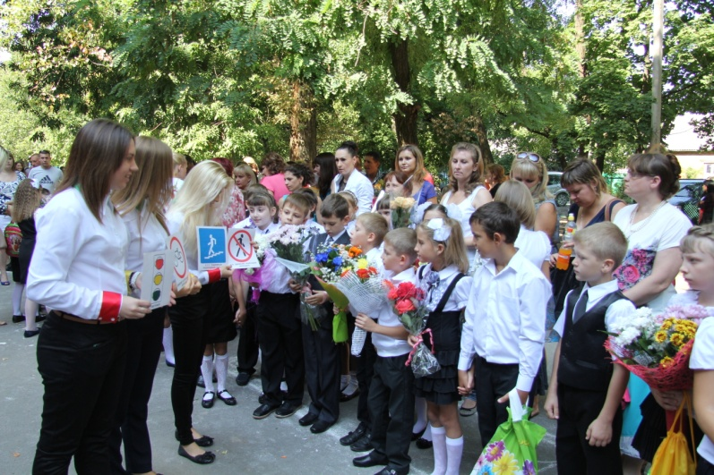
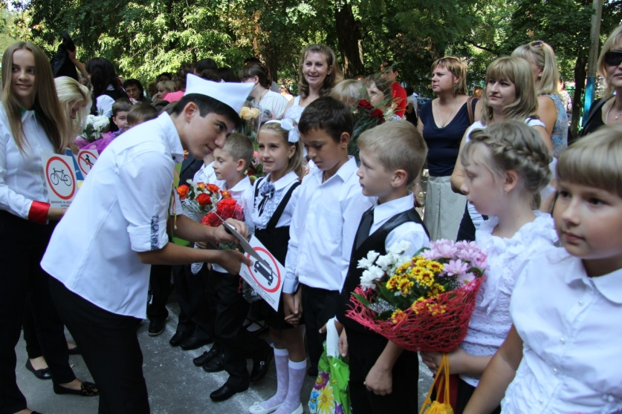
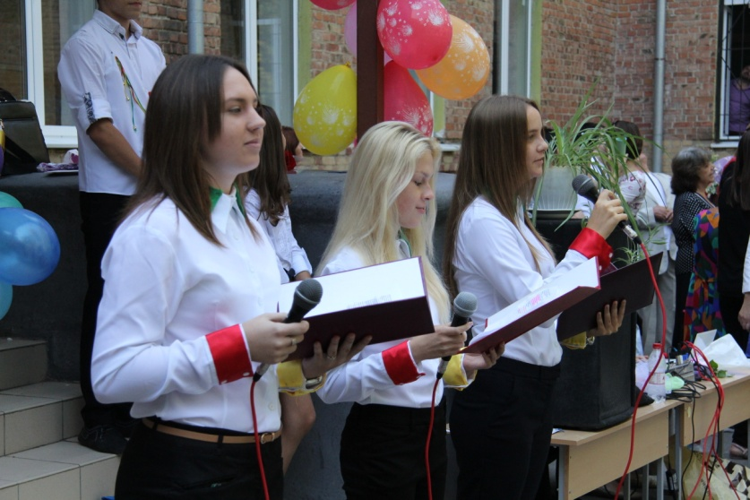
Начало акции: 1 сентября 2014 г. В рамках Всероссийского мероприятия «Внимание, дети!»
67
Выступление агитбригады, вручение листовок юным пешеходам.

Slide 17
Эмблема акции «Безопасный путь в школу»

Slide 18
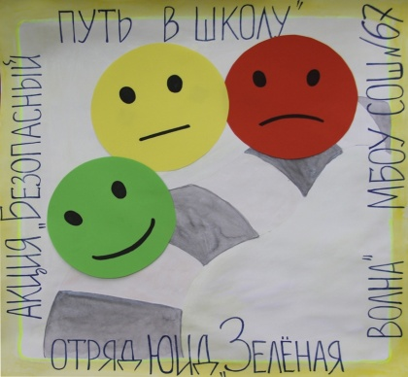
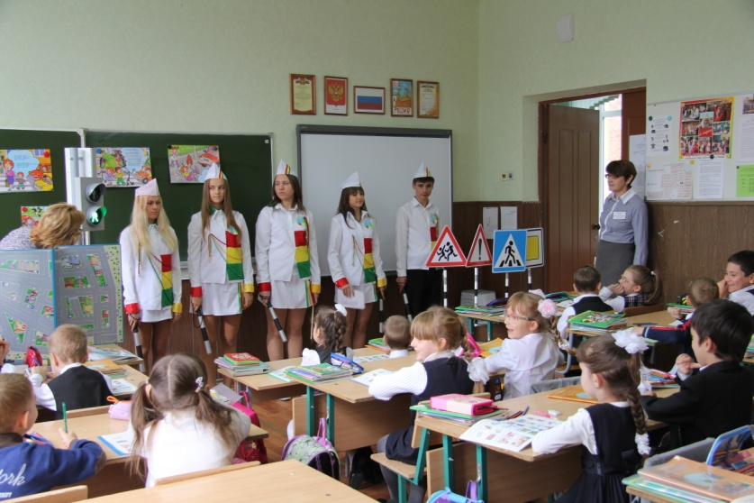
Социальную акцию провели: 1. Отряд ЮИД школы «Зеленая волна» 2. Отряды ЮИД 10 – 11 классов

Slide 19
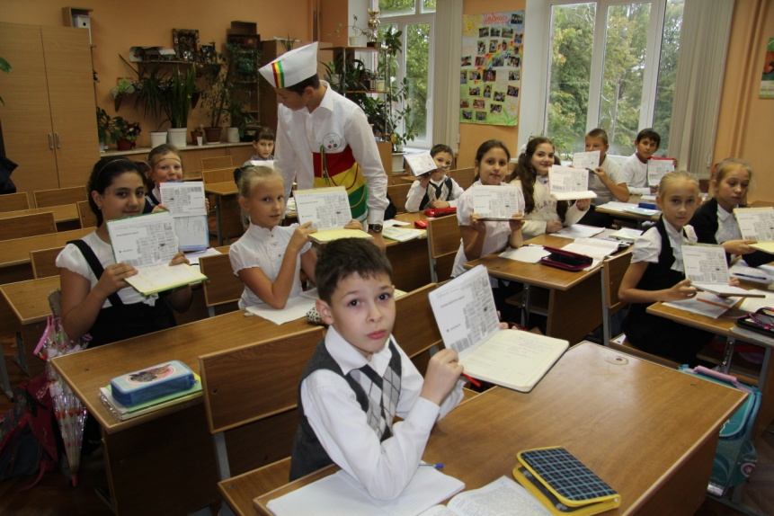
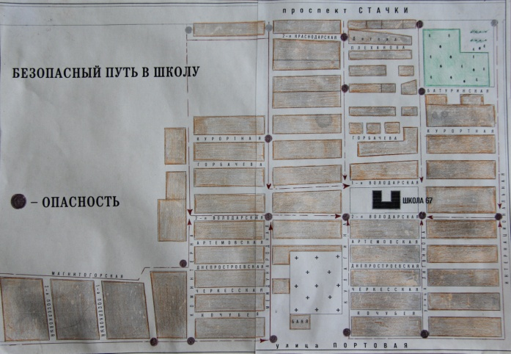
.
Паспорт дорожной безопасности школы, в котором отражены опасные участки микрорайона школы.
Юидовцы проверили заполнение
странички безопасности в дневниках

Slide 20
В кабинете ПДД с 1 – 3 классами провели занятия «Дорожные знаки» и сюжетно – ролевую игру «Мы – юные пешеходы»

Slide 21
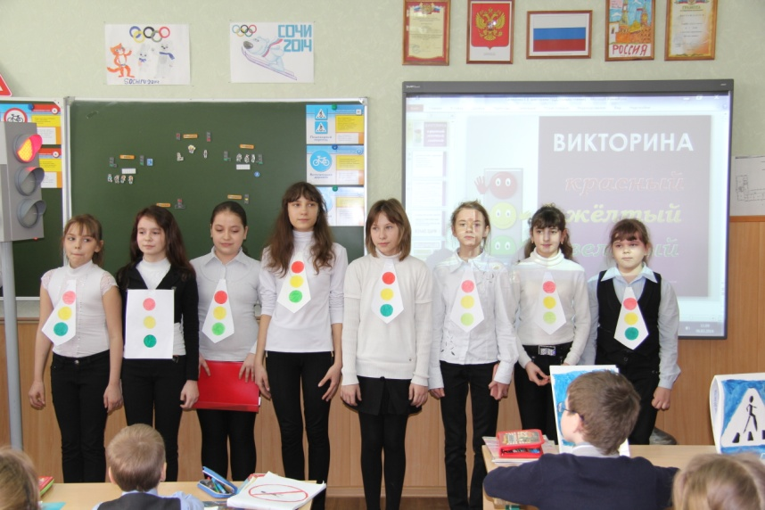
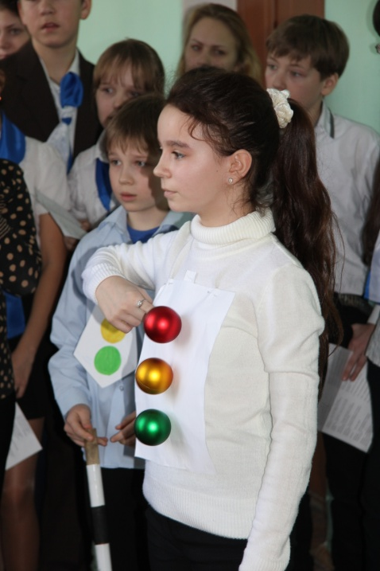
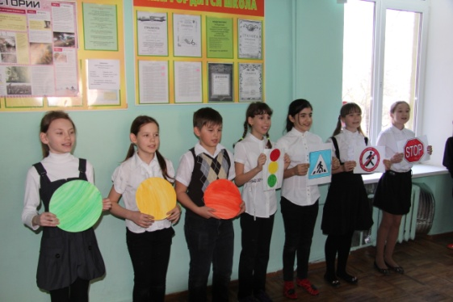
В ходе акции в 5 – 6 классах прошла сюжетно – ролевая игра « Мы – юные пешеходы!»

Slide 22
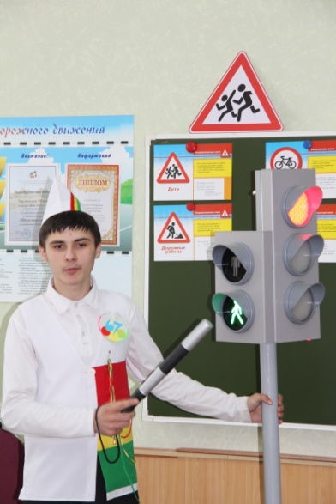
Обязательная часть занятия: отработка навыка перехода проезжей части по сигналам светофора

Slide 23
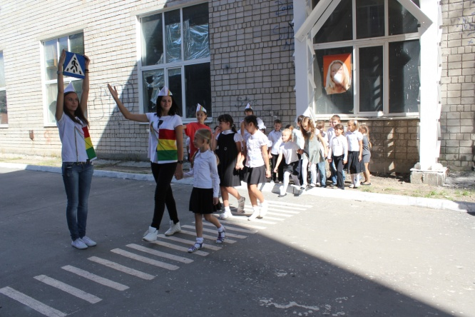
Отрабатывается навык безопасного перехода на школьной площадке:
За жизнь
Детей
Все
люди
на планете
в ответе!

Slide 24
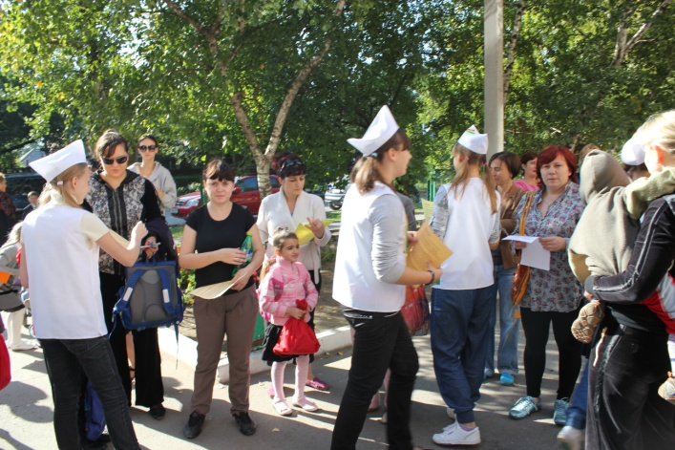
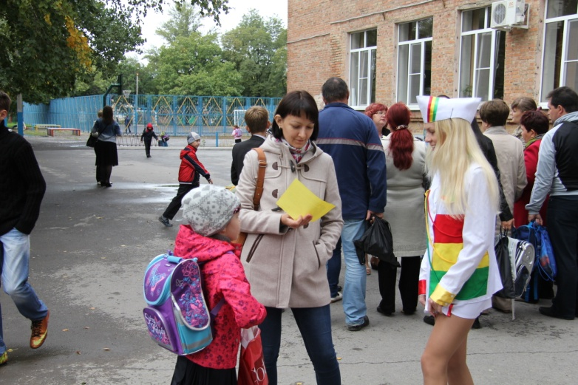
В ходе акции мы обращались к взрослым- водителям и пешеходам: Товарищи взрослые, будьте бдительны! Всегда соблюдайте правила дорожного движения! Рядом с вами идет будущее страны!
Мы изготовили и вручили 100 листовок с призывом
родителям – водителям перевозить детей только
с использованием специальных автокресел, всех родителей
всегда соблюдать ПДД!

Slide 25
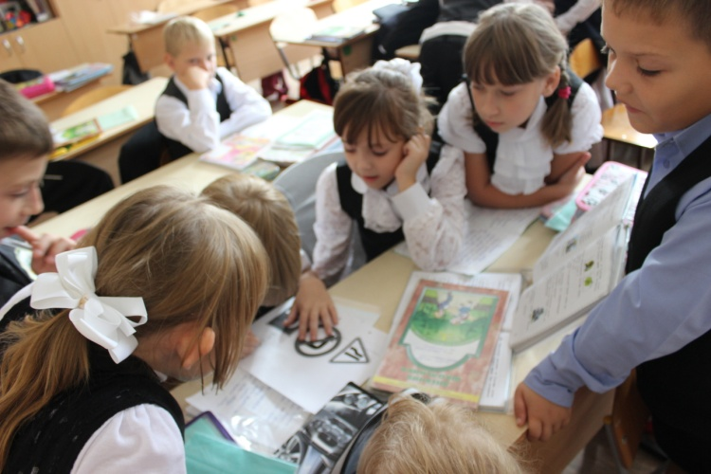
В ходе акции в начальной школе прошел конкурс и выставка рисунков «Безопасный путь домой»
67

Slide 26
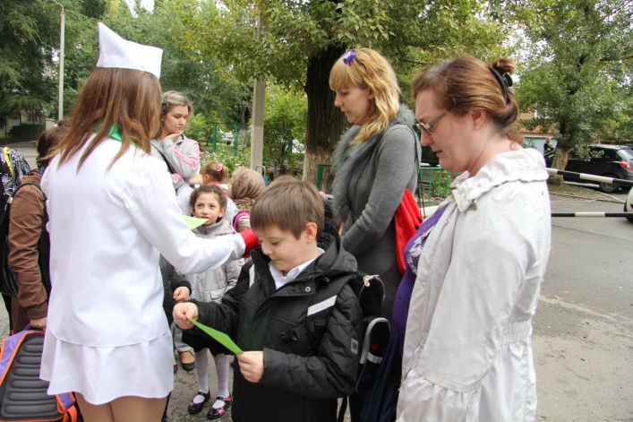
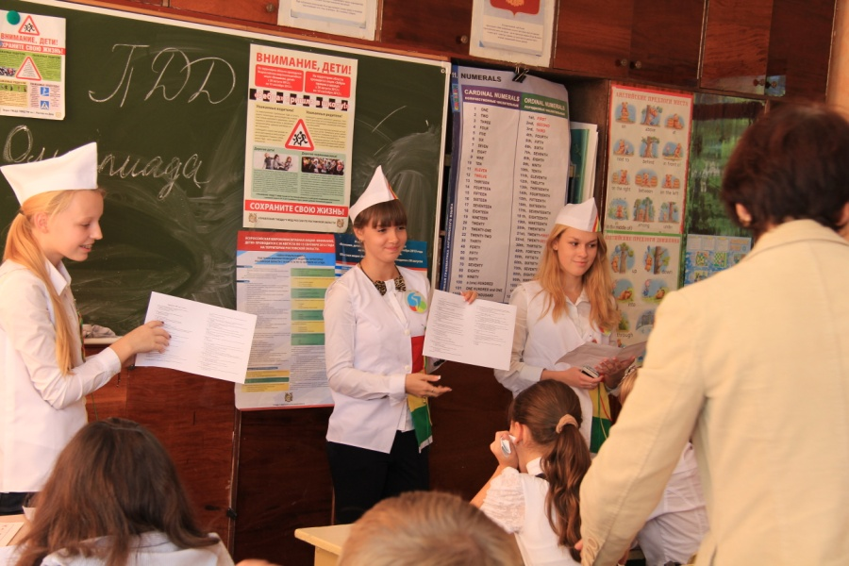
«Безопасный путь в школу ЮИД обеспечит!»

Slide 27
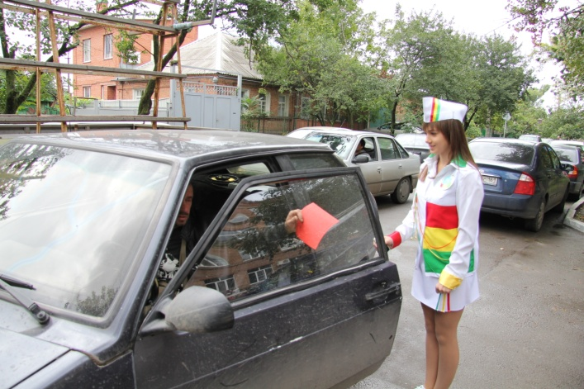
«Безопасный путь в школу
ЮИД обеспечит!»

